Slide 1
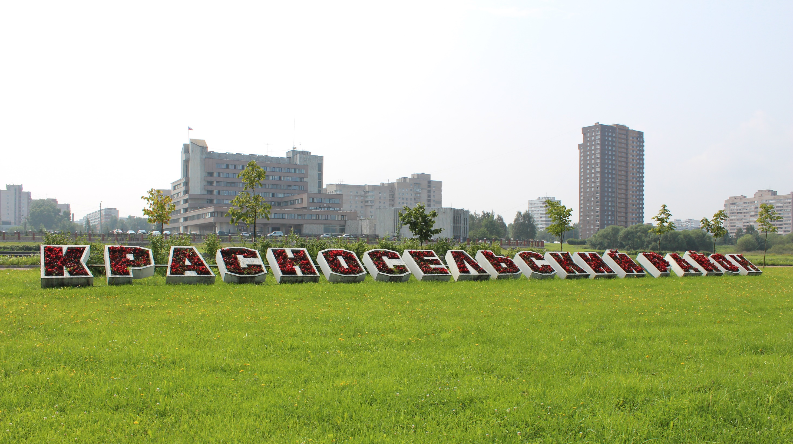
Анализ результатов ГИА - 2017
13 сентября 2017 года
Санкт-Петербург

Slide 2
ГИА-2017
ГИА-2017
9 класс
11 класс
ОГЭ
ГВЭ
ЕГЭ
ГВЭ

Slide 3
ГИА-2017
Федеральный закон № 273-ФЗ от 29.12.2012 «Об образовании в российской федерации»
п. 6 статья 59 «К государственной итоговой аттестации допускается обучающийся, не имеющий академической задолженности и в полном объеме выполнивший учебный план или индивидуальный учебный план, если иное не установлено порядком проведения государственной итоговой аттестации по соответствующим образовательным программам.»

Slide 4
ОСОБЕННОСТИ ГИА-2017
Результаты экзаменов по выбору влияли на отметку в аттестате об основном общем образовании, а также на получение аттестата.
ОГЭ и ЕГЭ по иностранным языкам проходили в два дня и состояли из двух частей: письменной и устной.
ОГЭ по физике включал экспериментальную часть.
По информатике задания практической части ОГЭ выполнялись на компьютере.
Для выпускников, не прошедших ГИА по образовательным программам среднего общего образования (ГИА-11) по обязательным учебным предметам, или получивших неудовлетворительные результаты более чем по одному обязательному учебному предмету, либо получивших повторно неудовлетворительный результат по одному из этих предметов установлены сентябрьские сроки проведения ГИА-11.
Все аудитории пунктов приёма экзаменов ЕГЭ (ППЭ) оснащены системами видеонаблюдения on-line. Во всех ППЭ были установлены средства подавления мобильной связи.
Технология печати КИМ в аудиториях в 2017 году была апробирована и применялась в школах №№ 262 и 270, технология сканирования экзаменационных материалов в ППЭ применялась в школе № 270.
Выпускники прошлых лет сдавали экзамены отдельно от выпускников текущего года – либо в досрочный период ГИА-11, либо в резервные дни основного этапа.

Slide 5
ОГЭ
17 ППЭ из них 2 ГВЭ (ГБОУ № 7, 131)
7 ППЭ на дому ОГЭ
12 ППЭ на дому ГВЭ
Приняли участие 43 образовательных организаций района

Slide 6
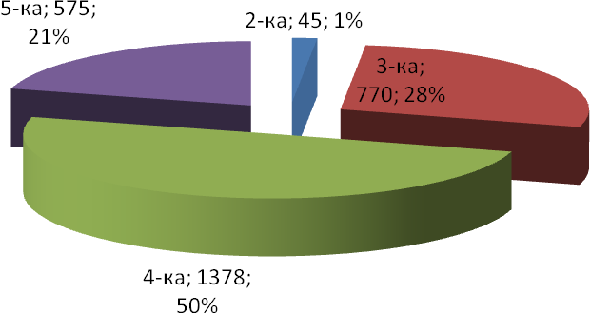
ОГЭ
Математика
Основные статистические данные
5 лучших результатов среди ОУ
 | 2016 год | 2017 год
Участвовало ОУ | 43 | 43
Участвовало выпускников | 2647 | 2768
Назначено ППЭ, из них: основных резервных | 12 12 - | 15 14 1
Средняя оценка по району | 3,88 | 3,9
№ п/п | ОУ | Количество участников | Средняя оценка
1 | 369 | 110 | 4,58
2 | 395 | 76 | 4,38
3 | 548 | 75 | 4,35
4 | 399 | 75 | 4,32
5 | 271 | 120 | 4,3
Распределение оценок (2768 учащихся)

Slide 7
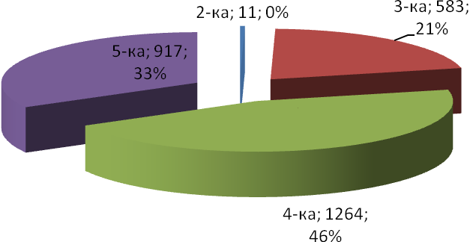
ОГЭ
Русский язык
Основные статистические данные
5 лучших результатов среди ОУ
 | 2016 год | 2017 год
Участвовало ОУ | 43 | 43
Участвовало выпускников | 2639 | 2775
Назначено ППЭ, из них: основных резервных | 12 12 - | 15 14 1
Средняя оценка по району | 4,03 | 4,11
№ п/п | ОУ | Количество участников | Средняя оценка
1 | 369 | 110 | 4,65
2 | 395 | 76 | 4,61
3 | 271 | 121 | 4,53
4 | 505 | 33 | 4,52
5 | 548 | 75 | 4,51
Распределение оценок (2775 учащихся)

Slide 8
ОГЭ
№ п\п | Предмет | Средняя оценка\количество участников 2016 | Средняя оценка\количество участников 2017
1. | Литература | 3,64\140 | 4,04\133
2. | Биология | 3,44\664 | 3,67\669
3. | Химия | 3,91\452 | 4,12\445
4. | Информатика и ИКТ | 3,96\415 | 4,12\739
5. | История | 2,85\241 | 3,66\100
6. | Обществознание | 3,33\1629 | 3,48\1561
7. | Физика | 3,49\369 | 3,63\430
8. | География | 3,31\758 | 3,75\918
9. | Английский язык | 3,95\462 | 4,09\429
10. | Французский язык | 3,81\69 | 4,39\31
11. | Немецкий язык | 3\26 | 4,67\6

Slide 9
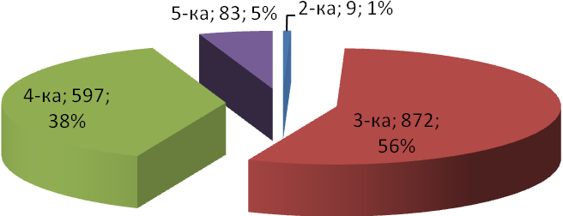
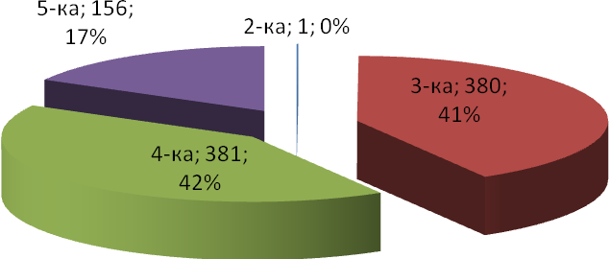
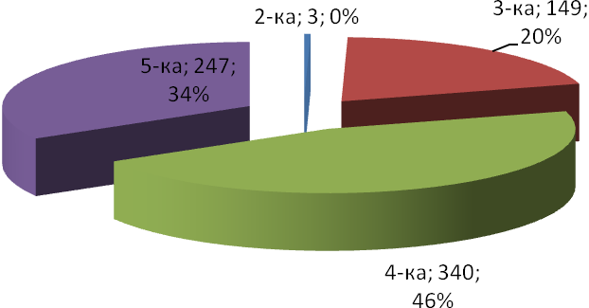
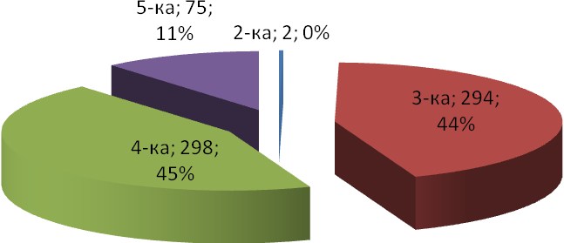
ОГЭ
Обществознание
География
Информатика и ИКТ
Биология

Slide 10
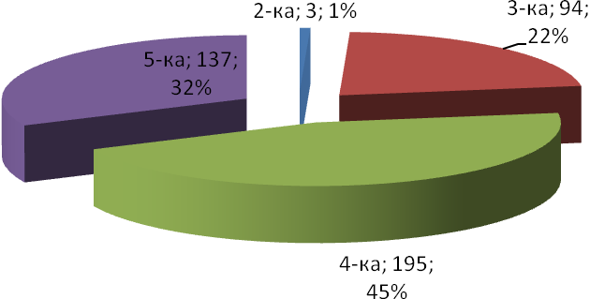
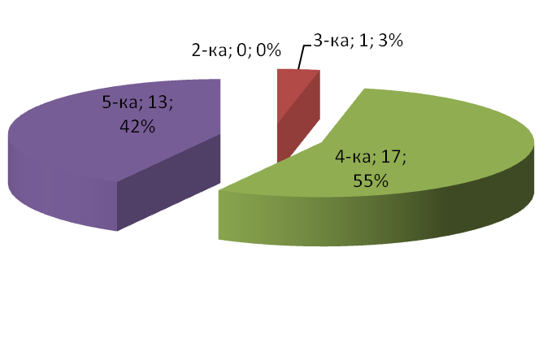
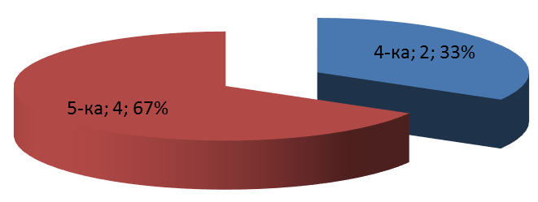
ОГЭ
Английский язык
Французский язык
Немецкий язык
Основные статистические данные
Основные статистические данные
Основные статистические данные
 | 2016 год | 2017 год
Участвовало ОУ | 38 | 41
Участвовало выпускников | 462 | 429
Назначено ППЭ, из них: основных резервных | 11 9 2 | 10 9 1
Средняя оценка по району | 3,95 | 4,09
 | 2016 год | 2017 год
Участвовало ОУ | 4 | 2
Участвовало выпускников | 69 | 31
Назначено ППЭ, из них: основных резервных | 4 2 2 | 3 2 1
Средняя оценка по району | 3,81 | 4,39
 | 2016 год | 2017 год
Участвовало ОУ | 1 | 1
Участвовало выпускников | 26 | 6
Назначено ППЭ, из них: основных резервных | 4 2 2 | 3 2 1
Средняя оценка по району | 3 | 4,67
Распределение оценок (429 учащихся)
Распределение оценок (31 учащийся)
Распределение оценок (6 учащихся)

Slide 11
ЕГЭ
8 ППЭ
2 ППЭ на дому ГВЭ
1 ППЭ на дому ЕГЭ

Slide 12
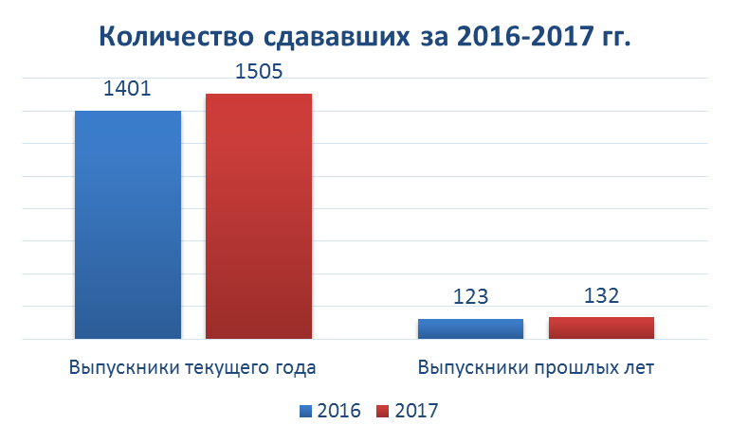
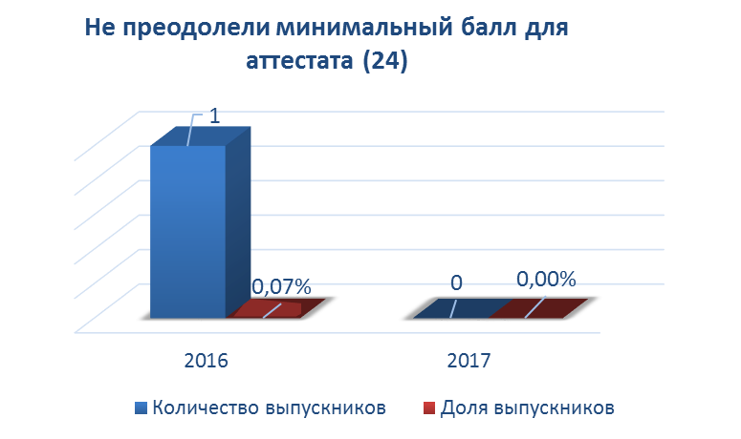
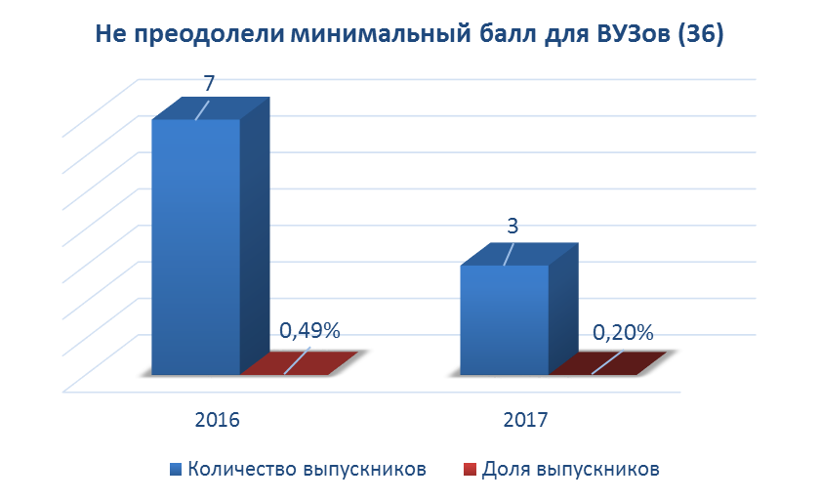
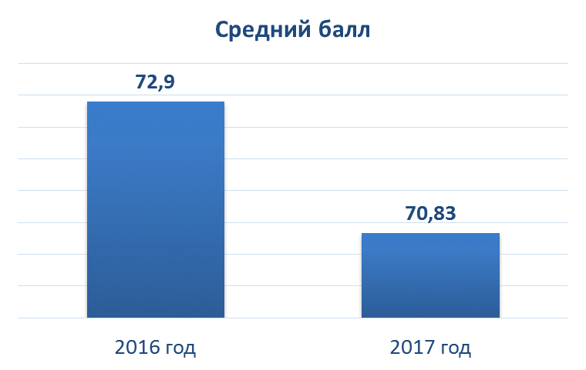
ЕГЭ
Русский язык

Slide 13
ЕГЭ
Средние баллы ЕГЭ русский язык
№ п/п | ОУ | Средний балл 2016 | Средний балл 2017 | Кол-во выпускников 2016 | Кол-во выпускников 2017
1 | 548 | 82,72 | 84,12 | 47 | 51
2 | 369 | 83,81 | 82,67 | 57 | 54
3 | 382 | 73,87 | 81,71 | 23 | 24
4 | 399 | 79,74 | 78,93 | 50 | 59
5 | 505 | 80,07 | 78,02 | 45 | 46
Минимальный балл для получения аттестата- 24 балла
Минимальный балл для ВУЗов - 36 баллов

Slide 14
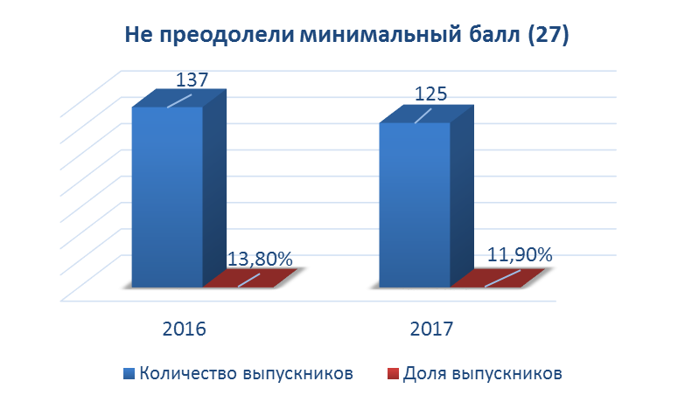
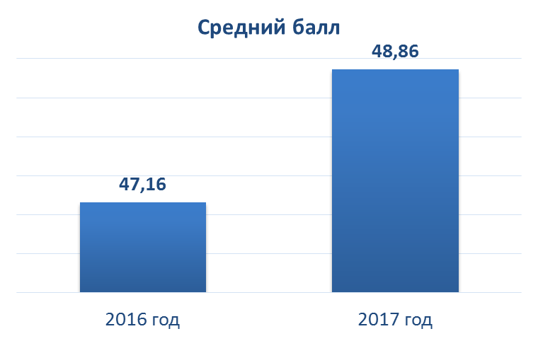
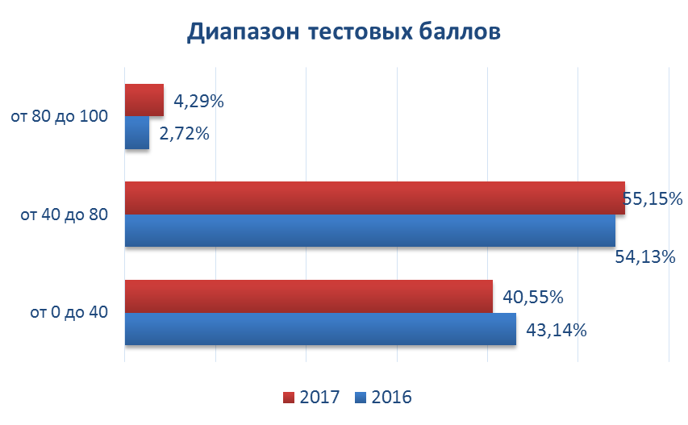
ЕГЭ
Математика (профиль)

Slide 15
ЕГЭ
Средние баллы ЕГЭ математика (профильная)
№ п/п | ОУ | Средний балл 2016 | Средний балл 2017 | Кол-во выпускников 2016 | Кол-во выпускников 2017
1 | 548 | 59,13 | 68,03 | 30 | 36
2 | 369 | 63,52 | 65,32 | 42 | 47
3 | 395 | 51,73 | 62,39 | 41 | 41
4 | 237 | 58,2 | 61,9 | 15 | 21
5 | 590 | 57,8 | 59,49 | 15 | 41

Slide 16
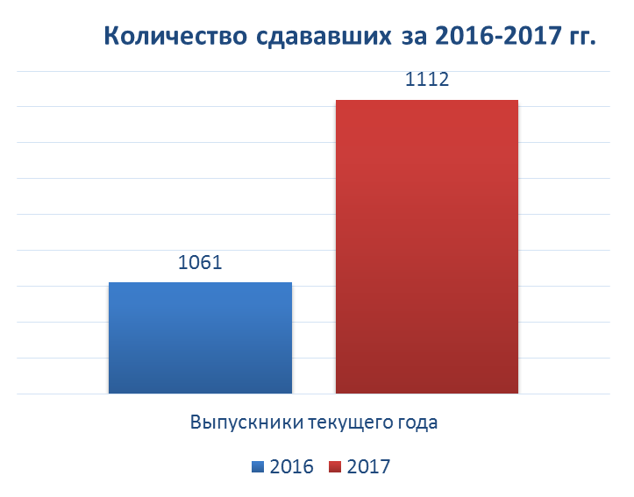
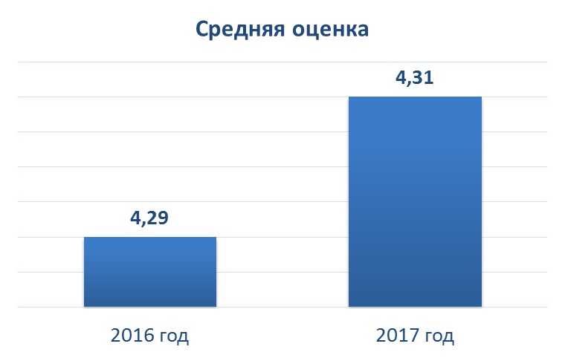
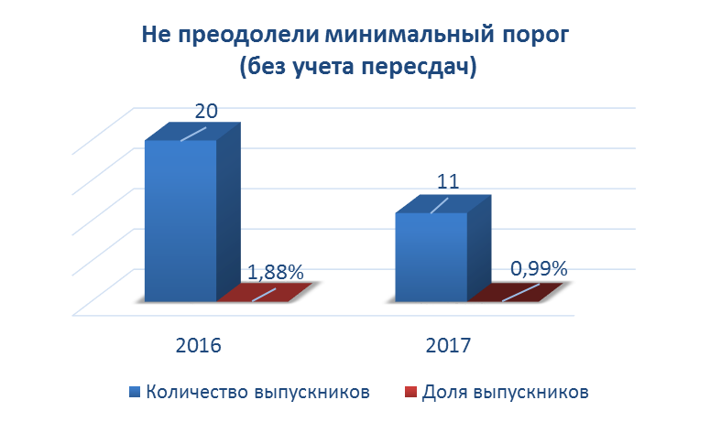
ЕГЭ
Математика (базовая)

Slide 17
ЕГЭ
Средние баллы ЕГЭ математика (базовая)
№ п/п | ОУ | Средняя оценка 2016 | Средняя оценка 2017 | Количество учащихся 2016 | Количество учащихся 2017
1 | 548 | 4,75 | 4,95 | 44 | 20
2 | 549 | 4,42 | 4,85 | 26 | 20
3 | 237 | 4,5 | 4,8 | 12 | 10
4 | 369 | 4,83 | 4,8 | 18 | 10
5 | 398 | 4,38 | 4,67 | 8 | 15

Slide 18
ЕГЭ
Предметы по выбору
№ п\п | Предмет | Средний тестовый балл\ количество участников 2016 | Средний тестовый балл\ количество участников 2017
1. | Биология | 56,48\182 | 56,07\187
2. | География | 70,59\29 | 60,44\34
3. | Информатика и ИКТ | 59,79\109 | 61,55\152
4. | История | 55,74\207 | 54,64\206
5. | Литература | 60,11\127 | 60,39\160
6. | Обществознание | 56,7\690 | 57,74\645
7. | Физика | 50,27\402 | 52,27\488
8. | Химия | 54,82\119 | 58,18\115
9. | Английский язык | 68,72\238 | 71,28\221
10. | Немецкий язык | 87\6 | 68,2\5
11. | Французский язык | 63,5\27 | 77,24\17
12. | Испанский язык | 80\1 | 95\1

Slide 19
ЕГЭ
100-бальники
№ ОУ | Учащийся | Предмет
291 | Дьякова Арина Александровна | Русский язык
291 | Холдорбекова Зарина Дилдоровна | Русский язык
395 | Васильева Ангелина Андреевна | Русский язык
399 | Пугонен Елизавета Дмитриевна | Русский язык
505 | Копытина Наталия Валерьевна | Русский язык
548 | Гоенко Надежда Константиновна | Русский язык
548 | Латышева Вероника Олеговна | Русский язык
590 | Кадовбина Екатерина Михайловна | Русский язык
548 | Латышева Вероника Олеговна | Обществознание
293 | Клавинг Анастасия Валерьевна | Химия
285 | Тихонов Роман Александрович | Литература
399 | Наусенко Ирина Евгеньевна | Литература
505 | Калганов Илья Алексеевич | Информатика и ИКТ

Slide 20
ЕГЭ
Все участники ЕГЭ преодолели минимальный порог в ОУ №№ 369, 237, 380, 548, Лицей искусств, Международная школа.
Набрали высокие баллы (от 80 до 100) в ОУ №№ 548 (85), 369 (64), 399 (49), 271 (42).

Slide 21
Выбор профилей
ОУ | Профильные предметы (повышенного уровня) в соответствии с Учебным планом | Количество (доля) сдававших в 2017 году | Средний балл
548 | Социально-филологический профиль Английский язык (6) Обществознание (3) | Английский язык – 35 (68,6%) Обществознание – 11 (21,6%) Биология – 10 (19,6%) Литература – 8 (15,7%) Физика – 18 (35,3%) Химия – 10 (19,6%) | 83,0 80,45 84,9 74,88 59,94 76,2

Slide 22
Выбор профилей
ОУ | Профильные предметы (повышенного уровня) в соответствии с Учебным планом | Количество (доля) сдававших в 2017 году | Средний балл
369 | Физико-математический Математика (6) Физика (5) Химико-биологический Математика (6) Химия (3) Биология (3) Информационно-технологический Математика (6) Информатика и ИКТ (4) Социально-экономический Математика (6) Обществознание (3) Экономика (2) Право(2) | Физика – 18 (33,3%) Химия – 10 (18,5%) Биология – 8 (14,8%) Обществознание – 18 (33,3%) Информатика и ИКТ – 12 (22,2%) | 62,5 67,8 68,63 73,67 71,92

Slide 23
Выбор профилей
ОУ | Профильные предметы (повышенного уровня) в соответствии с Учебным планом | Количество (доля) сдававших в 2017 году | Средний балл
395 | Физико-математический Математика (6) Физика (5) Информатика и ИКТ (4) Химико-биологический Математика (6) Химия (4) Физика (4) Биология (3) | Физика – 26, (47,3%) Информатика и ИКТ – 7 (12,7%) Химия – 8 (14,5%) Биология – 8 (14,5%) | 57,19 62,0 84,25 67,5

Slide 24
Выбор профилей
ОУ | Профильные предметы (повышенного уровня) в соответствии с Учебным планом | Количество (доля) сдававших в 2017 году | Средний балл
590 | Информационно-технологический Математика (5) Информатика и ИКТ (4) Физико-математический Математика (5) Физика (5) | Информатика и ИКТ – 14 (30,4%) Физика – 16 (34,8%) | 70,36 53,5

Slide 25
Выбор профилей
ОУ | Профильные предметы (повышенного уровня) в соответствии с Учебным планом | Количество (доля) сдававших в 2017 году | Средний балл
271 | Французский язык (5) Обществознание (3) | Французский язык – 9 (15,8%) Обществознание – 34 (59,6%) Английский язык – 14 (24,6%) Литература – 10 (17,5%) | 78,89 62,15 66,43 62,5

Slide 26
Выбор профилей
ОУ | Профильные предметы (повышенного уровня) в соответствии с Учебным планом | Количество (доля) сдававших в 2017 году | Средний балл
293 | Социально-гуманитарный профиль Русский язык (3) Обществознание (3) Социально-экономический профиль Математика (6) Обществознание (3) | Английский язык – 16 (30,2%) Обществознание – 28 (52,8%) Физика – 20 (37,7%) | 74,0 61,21 54,0

Slide 27
Выбор профилей
ОУ | Профильные предметы (повышенного уровня) в соответствии с Учебным планом | Количество (доля) сдававших в 2017 году | Средний балл
505 | Русский язык (3) Обществознание (3) Французский язык (4) | Обществознание – 20 (43,5%) Французский язык – 7 (15,2%) | 61,0 72,57
399 | Русский язык (3) Обществознание (3) | Английский язык – 11 (18,6%) Обществознание – 20 (33,9%) Биология – 11 (18,6%) Химия – 11 (18,6%) | 80,9 66,2 63,55 55,73

Slide 28
Выбор профилей
ОУ | Профильные предметы (повышенного уровня) в соответствии с Учебным планом | Количество (доля) сдававших в 2017 году | Средний балл
200 | Литература (5 часов) Русский язык (3 часа) Финский язык (6 часов) | Литература – 8 (18,2%) Физика – 13 (29,5%) | 52,75 56,62
242 | Математика (7) Физика (5) | Физика – 12 (46,2%) | 50,67
352 | Немецкий язык | Немецкий язык – 4 (8,5%) Физика – 19 (40,4%) | 64,0 54,53

Slide 29
Выбор профилей
ОУ | Профильные предметы (повышенного уровня) в соответствии с Учебным планом | Количество (доля) сдававших в 2017 году | Средний балл
375 | Лингвистический профиль Русский язык (3) Английский язык (6) Непрофильное обучение | Английский язык – 16 (31,4%) Биология – 9 (17,6%) | 74,5 58,22
549 | Филологический профиль Русский язык (4) Английский язык (6) | Английский язык – 6 (30%) | 77,5
546 | МХК (3) История (4) | История – 15 (30,6%) | 57,47

Slide 30
СПАСИБО ЗА ВНИМАНИЕ!

